Slide 1


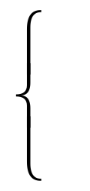



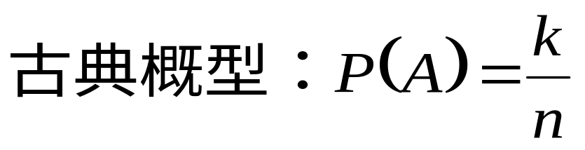


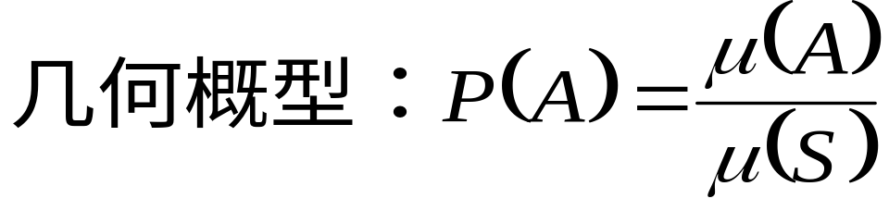


随机试验 E
暂停
第一人抽走一张票，剩14人6张票，第二人抽票的概率难道不是6/14?
15人7张票，每人抽票的概率都是7/15，与顺序无关。
可是，可是？

Slide 2

1.条件概率的定义
2.条件概率的性质
3.乘法公式

Slide 3
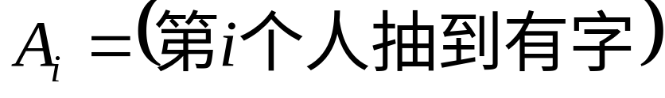
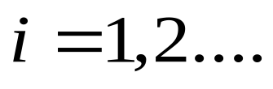
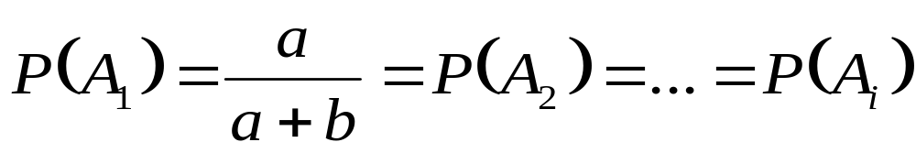
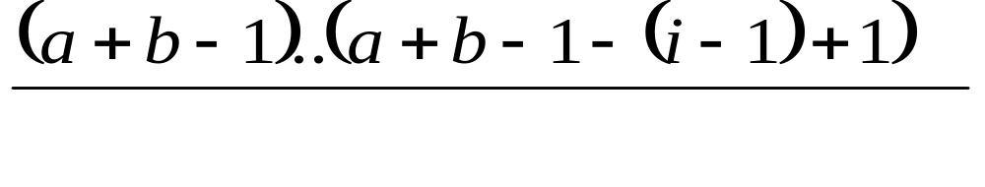
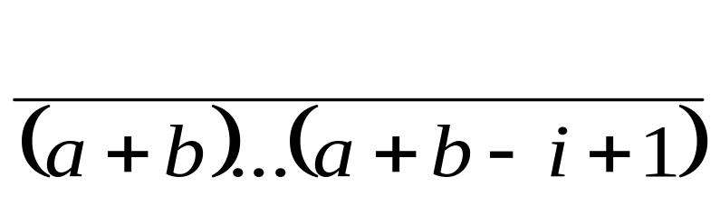

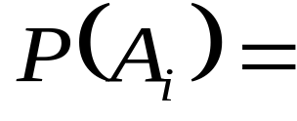
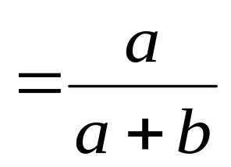
抽签问题：a+b 张字条，a 张有字，
（问题1.）抽中签的概率与放回不放回无关，与抽签先后顺序无关。
（古典概型考虑方法：把 i个人抽取结果看成一次试验）
解：放回的抽取：
不放回抽取：

Slide 4
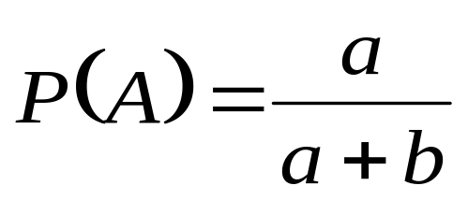
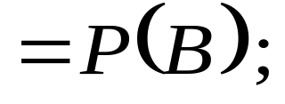
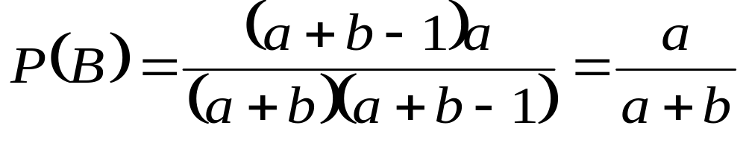
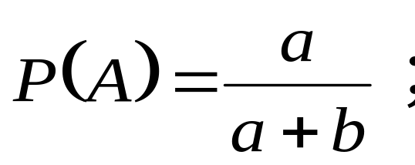
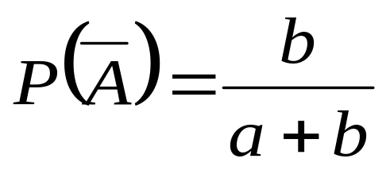
只考虑两人： a+b 张字条，a 张有字，A =(第一人字)，B =(第二人字)
放回抽取：
不放回抽取：
上面这种古典概型的方法较难想到，一般地我们更习惯于下面的做法
（只看不放回抽取）第一人抽：
（第一人抽完考虑第二人抽的结果）

Slide 5

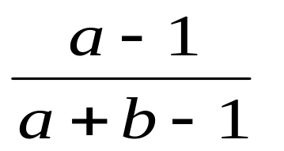
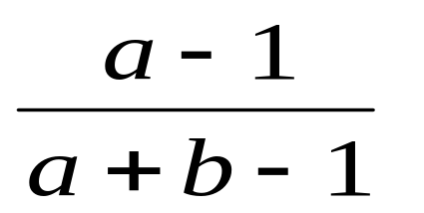
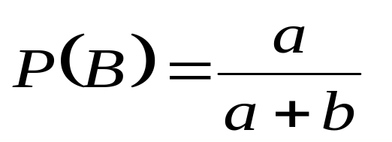
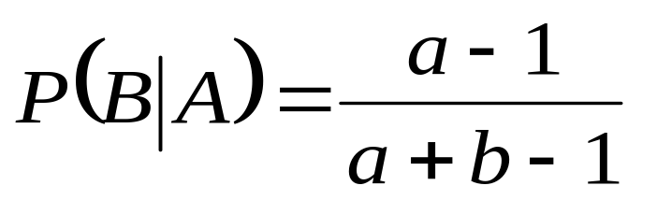
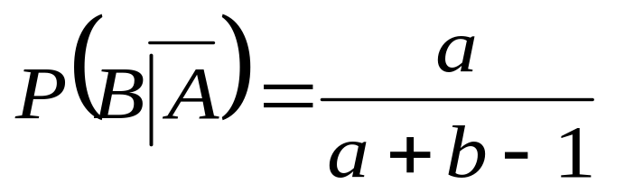
在第一人抽得有字的情况下，
第二人抽字的概率为：
（即 A 发生的情况下，B 的概率为 ）
但我们知道，
第二人抽到字的概率为
因此我们发现了一种新的概率形式。我们称上面那种新形式的概
率为条件概率，即事件 A 发生的条件下，事件 B 的概率。记为：
同样地
(第一人无字条件下，第二人抽字的概率)

Slide 6
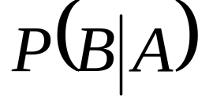
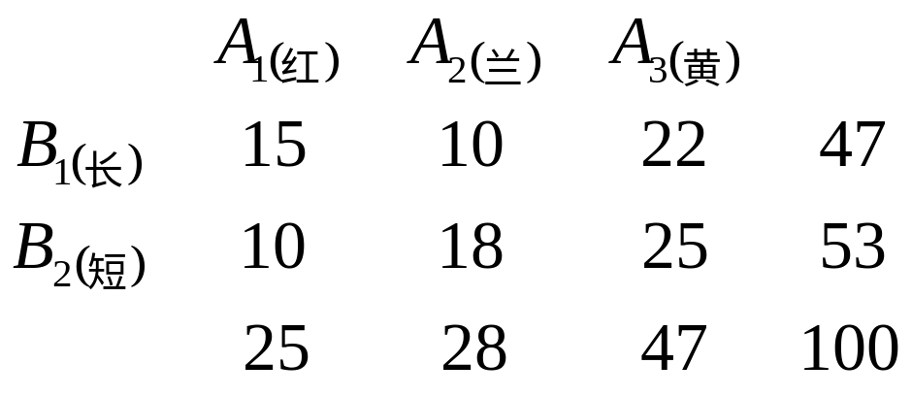


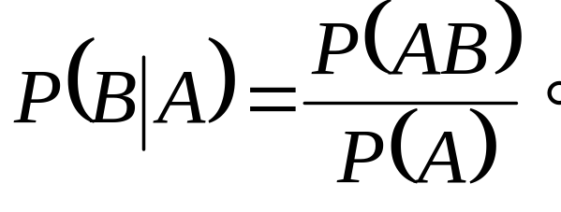
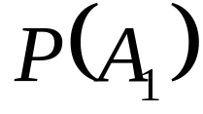
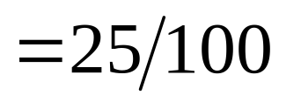

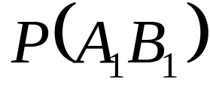
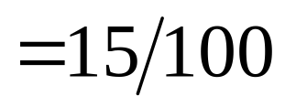

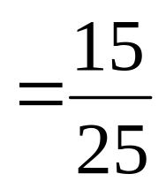
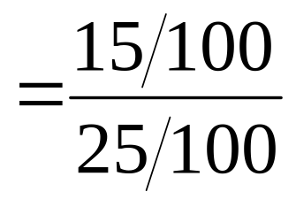
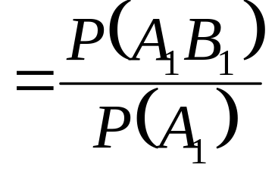
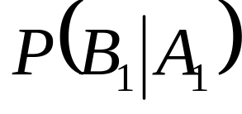
1. 定义：设 A , B 为两事件，且 P(A)>0 ,那么在已知“事件 A 发生”的条
件下，事件 B 发生的条件概率
定义为：
为什么如上定义？举例：某球队队服分为不同颜色和款式（如图）
今晚比赛穿红色，在此条件下考察任取一件为长袖概率

Slide 7
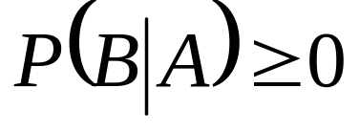
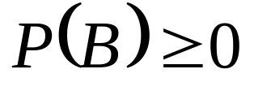
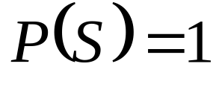
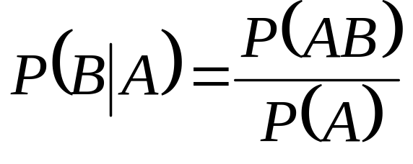
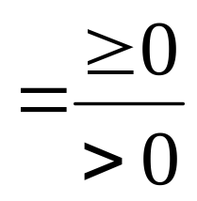

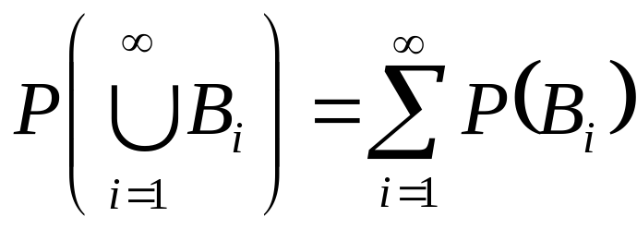
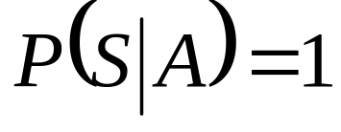
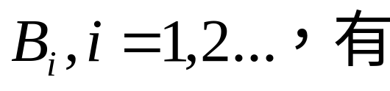
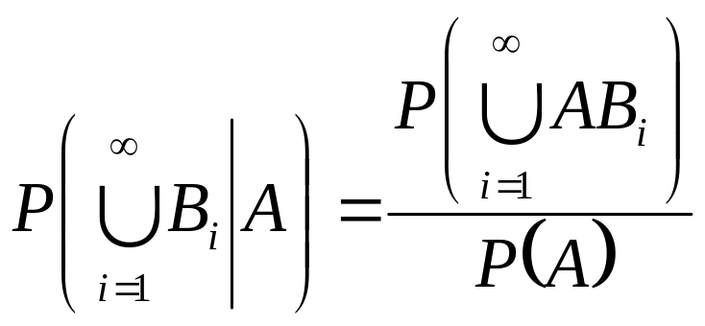
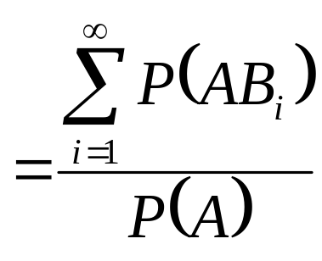
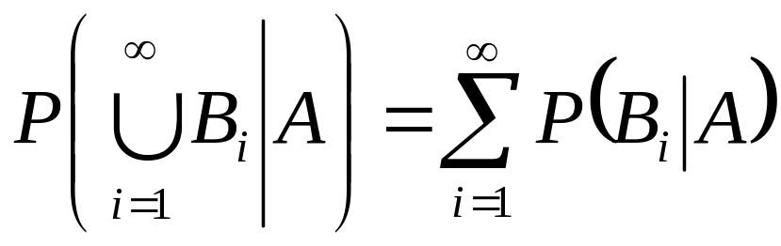
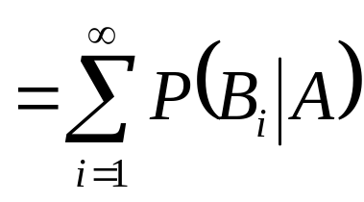
2. 性质： 条件概率满足概率公里化定义的三个条件
非负性：对任意事件 B 有
归一性：
可列可加性：对任意的一列两两互不相容的事件

Slide 8
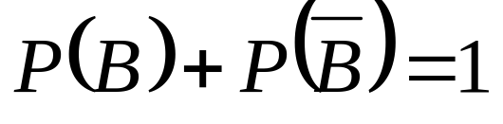
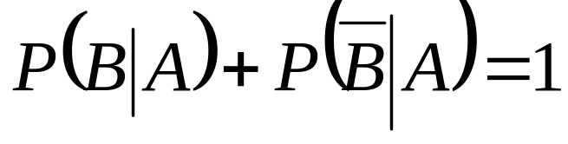
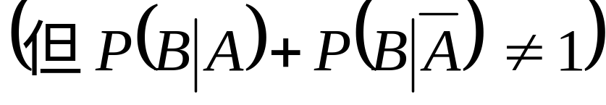

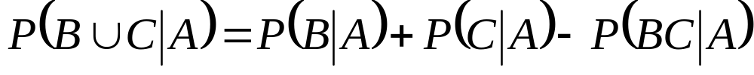
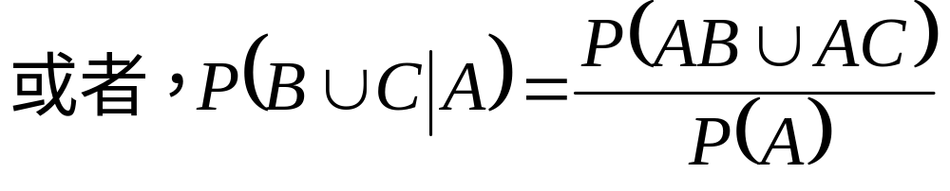
条件概率满足概率公里化定义的三个条件，则所有概率性质都适合
条件概率（或者说带上条件后的一切概率性质不变）。 例如：
另外，

Slide 9
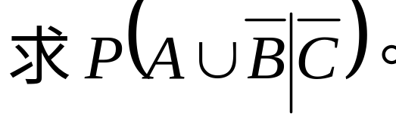
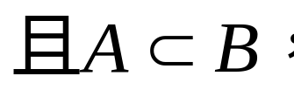














Slide 10

















乘法公式的推广：
例2. 一对夫妻两个孩子，其中一个是女孩，求另一个是男孩的概率。
解：设 A=(两个孩子中一个是女孩），
B=(两个孩子中一个是男孩），

Slide 11













例3. 某光学透镜做易损试验，第一次落下打破的概率为1/10；第一次落下未打破，第二次落下打破的概率为7/10；第二次落下未打破，第三次落下打破的概率为9/10，求三次落下均未打破的概率

